Slide 1
Trakya Üniversitesi
Mühendislik Mimarlık Fakültesi
Bilgisayar Mühendisliği Anabilim Dalı
Kablosuz Ağ Protokolleri
Dersin Öğretim Elemanı
Doç.Dr. Hasan Hüseyin BALIK
Dersin Adı
Paralel Mimariler
Sayısal Haberleşme
Eser SERT

Slide 2
ÖZET
Kablosuz ağlar, iki yönlü olarak veri iletişimi sağlayan, iletim ortamı olarak fiber optik veya bakır kablo yerine radyo frekansı veya kızılötesi ışınları kullanan, salon, bina, kampüs vb. ortamlarda veri iletişimini sağlayan teknolojidir. Kurulum kolaylığı ve hareket serbestliği gibi önemli avantajlar sağlayan WLAN sistemleri kablolu ağların yerini alabilmekte hatta bu ağlara göre daha fazla fonksiyonlar içerebilmektedir.
Kablosuz iletişimde geliştirilen standartlar sayesinde kurallar açıkça ortaya konmuş buna bağlı olarak verinin hangi aşamalardan geçerek işleneceği, hareket edeceği vb. tüm noktalar ortaya konmuştur. Bu çalışmada kablosuz ağ, katman ilişkisi, ağlarda kullanılan protokoller, kablosuz ağ güvenlik protokolü, ağ türleri gibi konular anlatılacaktır.

Slide 3
OSI MODELİ AĞ SEVİYELERİNİN İNCELENMESİ
Bilgisayar ağlarının ilk kullanılmaya başladığı zamanlarda veri haberleşmesi için gerekli olan iletişim kurallarını her firma kendisine özgü olarak tanımlamaya çalışmıştır. Bu sebepten ilk zamanlarda bir karmaşa oluşmuş ve hazırladıkları ağ sistemleri sadece kendi aralarında haberleşebilmiştir. ISO(International Organization Standardization) tarafından OSI (Open System Interconnection) modeli tanımlanarak bu sorunların önüne geçilmiştir. Böylece farklı üreticiler aynı modeli kullandıklarından bu tür sorunlar ortadan kalkmıştır. OSI modeli, bir bilgisayar üzerindeki verileri ağ ortamı üzerinden diğer bilgisayar üzerindeki uygulamaya aktarılmasını sağlamaktadır (Demir, 2005).

Slide 4
OSI modeli, iki bilgisayar veya sistem arasındaki haberleşme için işlemler katmanlar (layer) vasıtasıyla açıklamaktadır. Katmanlı model sayesinde iş bölümü yapılarak daha fonksiyonel bir şekilde işlemler yönetilebilir hale getirilmektedir. OSI modeli bir donanıma göre tanımlanmış model yapısı değildir. OSI’nin amacı ağ mimarilerinin ve protokollerinin bir ağ bileşeni gibi kullanılmasını sağlamaktır. ISO standardı ağ yönetimini 7 katmana ayırmıştır

Slide 5
OSI Referans Modeli

Slide 6
katmanlar
Uygulama Katmanı (Aplication Layer)
Uygulama programı ile bağlantı kuran katmandır. En üst kısımda bulunduğundan iletişim için kullanıcıya en yakın olan katmandır. Uygulama katmanı tanımlama bilgilerini ve tahsisini, aynı anda çalışan programların eş zamanlı olarak çalışmasını, hata düzeltmeleri için gerekli adımları içermektedir. Uygulama katmanı, ağ uygulamaları kullanan programlara arayüz desteği vermektedir.

Slide 7
Sunum Katmanı (Presentatiton Layer)
Bu katman sunulacak olan veriyi biçimsel olarak uygun şekle sokmakla sorumludur. Veri üzerinde biçimsel dönüşümler gerçekleştirmekle sorumlu bir katmandır. Sunum katmanı bir üstünde bulunan uygulama katmanından gerekli olan bilgiyi alır işledikten sonra ilgili katmana bilgiyi gönderir. Sunum katmanında temel olarak üç işlev gerçekleştirilir:
• Verinin formatlanması
• Verinin kodlanması
• Verinin sıkıştırılması (lerningnetwork.cisco.com, OSI Model Concepts)
Bir üst katmandan veriyi aldıktan sonra belirtilen fonksiyonlardan birisi yâda birkaçı veriye uygulanabilmektedir. İşlenmiş olan veri bir üst yâda alt katmana yönlendirilmektedir.

Slide 8
Oturum Katmanı (Session Layer)
İletişim kuracak iki düğüm arasında oturumun başlatılması sürdürülmesi ve sonlandırılması gerçekleştirilir. Aynı zamanda oturum başlatıldıktan sonra bağlantı yönetimi de bu katmanda gerçekleşir. İletişimin kopması durumunda devam etmesi için gerekli işlemler bu katmanda yürütülür.

Slide 9
Ulaştırma Katmanı (Transport Layer)
Ulaştırma katmanında, veri iletimi, veri akış kontrolü ve güvenliği sağlanmaktadır. Ağda taraflar arasında akış kontrolü sağlanmak için gerekli işlemler bu katmanda gerçekleşir. Bölünen parçalar veya paketler halinde veri akışında; alan bilgisayarın ulaştırma katmanı mesajı tekrar birleştirmektedir. Hatasız iletim için hata denetimi sürekli olarak gerçekleştirilmektedir. (lerningnetwork.cisco.com, OSI Model Concepts)

Slide 10
Ağ Katmanı (Network Layer)
Fiziksel adrese karşı, isimler ve mantıksal ağ adresleri dönüştürmektedir (örnek: bilgisayar ismi →MAC adresi). Ağ katmanında, bilgi gönderim aşamasında en iyi yolun bulunması ve bu yoldan bilginin gönderilmesi sağlanmaktadır. Yönlendirici bilgisayarın göndereceği kadar büyük veri çerçevesi gönderemiyorsa, ağ katmanı küçük ünitelere bölerek dengeleme sağlamaktadır. Network katmanında bulunan IP (internet protocol) ile mantıksal adresleme işlemi gerçekleşir.

Slide 11
Veri Bağı Katmanı (Data Link Layer)
Veri bağı katmanı ağ üzerinde verinin formatını tanımlamaktadır Bir network bilgi çerçevesi, aka paketi, checksum içerikleri, kaynak ve hedef adresi içermektedir. Ağ ve fiziksel katman arasındaki bilgi çerçevelerini incelemektedir. Ağ katmanına teslim için veri çerçeveleri içine Fiziksel katmandan alınan paketler alınır. Bu katman network üzerinden alınan ve iletilen bilgileri tanımlar (lerningnetwork.cisco.com, OSI Model Concepts).

Slide 12
IEEE standartlarına göre veri bağı katmanı LLC - Logical Link Control ve MAC – Media Access Control olmak üzere iki alt kategoriye (katmana) ayrılmaktadır.
LLC alt katmanı bir üst katman olan ağ katmanı için geçiş görevi görür. Böylece, hata düzeltme ve akış kontrol yönetimi ve SAPs( Protokole özel mantıksal portlar) tanımlar. Bu standartlar 802.2 ile tanımlanmıştır. İkinci alt katman olan Media Access Control (MAC) ise, ağ adaptörü ile bağlantı kurarak verilerin aktarımını sağlar. Bu katman üzerinde çalışan donanımlardan olan anahtarlama ve veri köprüleme aygıtları verileri yönlendirmede ve filtrelemede MAC adreslerini kullanır.

Slide 13
Fiziksel Katman (Physical Layer)
Bakır tel yâda hava gibi fiziksel bir ortam üzerinde bit iletimi için mekanik ve elektriksel özellikleri tanımlamaktadır (Marsic, 2010). Diğer katmanlar dijital olarak çalışırken fiziksel katman dijital bilgileri dış ortama aktarmak için nasıl elektrik, ışık yâda radyo sinyallerine çevrilip aktarılacağını standartlar aracılığıyla tanımlamaktadır.

Slide 14
Katmanlarda Başlık Eklenmesi (www.microsoft.com)

Slide 15
TCP/IP MODELLERİ
Günümüzde internetin temel protokolü olarak yerini almış olan TCP/IP’nin açılımı Transmission Control Protocol/Internet Protocol‘dür. Bu protokol Birleşik Devletlerde doğmuştur. Bu ağ mimarisi katmanlı yapıda olup, bilgisayarlar arası iletişim için gerekli bütün iş bu dört katmandan yürütülmektedir.
• Uygulama katmanı
• Taşıma katmanı
• İnternet katmanı
• Ağ erişim katmanı
UYGULAMA (APPLICATION)
TAŞIMA (HOST TO HOST)
İNTERNET (INTERNET)
AĞ ARAYÜZ (NETWORK INTERFACE)
TCP/IP Modeli

Slide 16
Uygulama Katmanı
Uygulama katmanında bulunan protokoller sayesinde uygulama programları ile iletişim kurmaktadır. Bu katmanda işlemlerin yapılabilmesi için bir alt katmandan hizmet beklenmektedir.
Taşıma Katmanı
TCP ve UDP (User Datagram Protocol- Kullanıcı Veri Bloğu Protokolü) ulaşım katmanı protokolleri olup, bir üst katmandan gelen veriyi paketleyip bir alt katmana gönderir. TCP, uçlar arası veri dağıtımını sağlamakla birlikte verinin güvenli bir şekilde dağılabilmesi için gerekli fonksiyonları içermektedir. Bunlar, hata denetimi, sıra numarası, onay ve yeniden gönderim olmak üzeredir. TCP bağlantı yönlü bir protokoldür. Bu protokol segment denen uygulama katman bilgilerini sürdürürken kaynak ve hedef arasındaki iletişimi devam ettirmektedir. İletim katmanında bulunan diğer bir protokol olan UDP ise, veri iletimi gerçekleştirilmesinde rol oynamakla birlikte bu işlem sırasında paketlerin ulaşacağını garanti etmemektedir. Çünkü akış kontrolü bu protokolde gerçekleştirilmemektedir.

Slide 17
İnternet Katmanı
IP internet İnternetle üçüncü katmanda bulunmaktadır. IP hata raporlamaları, parçalama ve farklı maksimum data ünite boyutlarıyla ağlar üzerinde iletim için bilgi ünitelerinin ilgili datagramını düzenler (TCP/IP Overview, Cisco, 2005).
İnternet katmanı protokollerinden olan, ARP (Adres Çözümleme Protokolü), bir IP adresinin hangi ağ kartına (yani MAC adresine) ait olduğunu bulmaya yarar. TCP/IP'de veri gönderiminde gönderilecek bilgisayarın hangisi olduğunu bulmak için kullanılır.
Bir diğer internet katmanı protokolü olan RARP (Ters ARP), ARP'ın tersi işlemi yapar, yani hangi MAC adresinin hangi IP adresini kullandığını bulur. Bir TCP/IP ağında RARP'ın çalışacağı garanti değildir, zira RARP bir RARP sunucusuna ihtiyaç duyar.
Yönlendirme katmanında tanımlı ICMP protokolü kontrol amaçlı bir protokoldür. Genel olarak sistemler arası kontrol mesajları ICMP protokolü üzerinden gönderilir.

Slide 18
Ağ Arayüz Katmanı
OSI modelindeki Fiziksel Katmana karşılık gelmektedir. IP paketlerinin ihtiyacı olan fiziksel bağlantıları kurmak için gereken bağlantıyı kurmada rol oynamaktadır.
Uygulama katmanında bulunan protokoller, FTP, HTTP, SMTP, DNS, TFTP .
İletim katmanı için, TCP, UDP.
İnternet katmanı için, ARP, RARP, IP, ICMP(ping)
Network Acess için, ETHERNET, Token Ring, FDDI…

Slide 19
802.11 STANDARDININ KATMANLARLA İLİŞKİSİ VE BAĞLANTI ÖZELLİKLERİ
Kablosuz Ağlarda Katmanların İncelenmesi
IEEE 802.11 standardı kablosuz istasyonlar ve kablolu network altyapısının bağlantısını geliştirmek için kullanılan önemli bir iletişim standardıdır. IEEE 802.11 protokolü ve bağlantı teknolojisi aracılığıyla toplantı odaları, koridor, lobiler, kafetaryalar vb. mekanlarda ağ erişimi sağlanabilir. Altyapısı 1. konuda anlatılan OSI modeli baz alınarak kablosuz mimariyle çalışan sistemlerin tasarımı yapılabilmektedir.
Sonraki slaytta gösterildiği gibi, kablosuz ağlar farklı yapılara sahip olabilirler. Bazılarında ortam bir Access point istasyonu tarafından yönetilir, bazılarında ise bilgisayarlar birbirlerine kablosuz bağlantıyla bağlanabilir. 802.11 standartları her iki konfigürasyonu da dikkate alacak şekilde tasarlanmıştır.

Slide 20

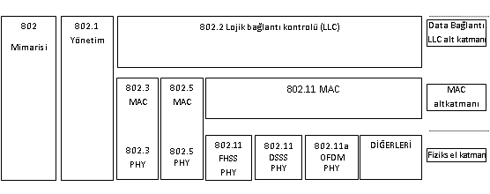
Access Point
Acess Point’li ve Ad-Hoc yapısındaki kablosuz ağlar (Marsic, 2010)
Ağ ortamında Protokol genişlemesinin dinamik oluşumu

Slide 21
IEEE 802 özellikleri OSI modelinin iki alt katmanı üzerinde odaklanmıştır, çünkü OSI model fiziksel ve data katmanları birlikte çalışmaktadır. MAC, data göndermek ve erişim araçlarının nasıl düzenleneceğinin kurallarını ayarlar, fakat iletişimin detayları ve kabulü PHY’ye bırakılmıştır.
802 serisinin bireysel özellikleri ikinci numarasıyla düzenlenmiştir. Örneğin 802.3, Ethernet’le ilgili çarpışma algılama (Collision Detection-CSMA/CD ) ile Carrier Sense Multipli Access network olarak isimlendirilmiştir ve 802.5 Token Ring’dir. Diğer özellikler 802 protokol katmanının başka kısımlarını oluşturmaktadır. 802.2 herhangi bir düşük katman LAN teknolojisinde kullanılabilecek LLC, ortak bir link katmanıdır. 802 ağları için yönetimsel özellikler 802.1’de tanımlanmıştır. 802.1’in çok sayıda hükümleri arasında, köprüleme(802.1d) ve sanal LAN’lar veya VLAN’lar (802.1d) bulunmaktadır. (Gast, 2002)

Slide 22
OSI modelinin temel tanımlamaları yapılırken, fiziksel katmanın üst katmanlardan gelen veriyi elektriksel formata çevirerek bit formatında iletmekte olduğu tanımlanmıştı. 802.11 kablosuz protokol standardını belirttiği için verinin radyo sinyalleriyle gönderileceğini vurgulamaktadır. Ağ protokol yapısı şeklinde 802.11, 802.11a, 802.11b olarak kablosuz ağ türleri sıralanmıştır. Burada sona gelen a, b gibi ifadeler kablosuz ağın teknolojik özelliğini belirtmektedir. Buna göre, fiziksel katmanda kullanılacak modülasyon teknikleri değişeceğinden frequency hopping spread-spectrum (FHSS), a direct-sequence spread-spectrum (DSSS) vb. kullanılmıştır. Diğerleri olarak belirtilen, 802.11g DSSS/OFDM, 802.11n MIMO/OFDM kullanmaktadır.
802.11 kablosuz iletişim modelinde veriler karşıya MAC adreslerine göre teslim edilecekleri için fiziksel katman ile MAC katmanı organizeli çalışmaktadırlar.

Slide 23
TAŞIYICI FONKSİYONLARI ALGILAMA VE AĞ TAHSİS VEKTÖRÜ
Taşıyıcı algılama, ortam müsaitse düzenlemek için kullanılmaktadır. 802.11 yönetiminde bu süreç iki tip taşıyıcı algılama fonksiyonuna sahiptir: fiziksel taşıyıcı algılama ve sanal taşıyıcı algılama olmak üzeredir. Taşıyıcı algılama fonksiyonu ortamın meşgul olduğunu belirtirse, MAC raporcusu üst katmanlara bu durumu iletmektedir.
Fiziksel taşıyıcı algılama fonksiyonları söz konusu fiziksel katman aracılığıyla ve ortama bağlı olarak modülasyon kullanarak geliştirilir. Dolayısıyla bu zordur. Sanal taşıyıcı algılama ağ tahsis vektörü üzerinden geliştirilmiştir. En sık olarak 802.11 çerçeveleri, belli bir zaman için ayrılmış olarak kullanılabilir bir sürede taşır. NAV ortalama tahsis edilen zamanı göstermektedir.

Slide 24
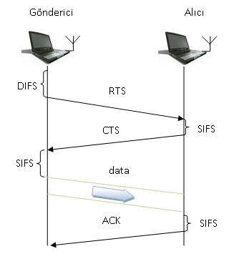
CSMA/CA prensibine bağlı olarak ağda bulunan iki bilgisayarın kablosuz şekilde haberleşmesi görülmektedir.
Request to send (RTS) : Gönderim isteği
Clear to send (CTS): Gönderime uygun
Network Allocation Vector (NAV): Ağ tahsis vektörü
Short Inter-Frame Space (SIFS):Kısa dahili çerçeve mesafesi
Distributed Inter-Frame Space (DIFS):Dağıtılmış dahili çerçeve mesafesi
Ağda gönderici ve alıcı ilişkisi (Gast, 2002)

Slide 25
RTS
SIFS
ÇERÇEVE
Gönderici
SIFS
CTS
SIFS
ACK
Alıcı
NAV(RTS)
DIFS
NAV (CTS)
NAV
CSMA/CA haberleşmesi
Bu modda gönderen ve alıcı arasında veri iletimi öncesinde bir haberleşme gerçekleşir. Bu haberleşmeyi duyan diğer istasyonlar da uygun şekilde davranırlar. Gönderici RTS sinyalini gönderdikten sonra SIFS süreci devreye girer. Burada SIFS onay çerçevelerinde kullanılır. Sadece kendine gönderilmiş bir çerçeve alan uç SIFS süresi içinde onay gönderir. Dolayısıyla SIFS sürecinden sonra, alıcı talebi kabul ederse gönderime uygun sinyali olan CTS’yi gönderilir. CTS’den sonra gönderici SIFS süresi kadar bekleyip çerçeveyi gönderir. Göndericinin çerçeve gönderimi bittikten sonra SIFS süreci geçer ve alıcı bilgileri başarıyla almışsa ACK sinyalini gönderir. NAV’larla istasyonların bağlantılarının kesintiye uğramasının önüne geçilmiştir.

Slide 26
ÇERÇEVELER (FRAMES) ARASI BOŞLUKLAR
Geleneksel Ethernet, iletim ortamında koordinasyonu sağlamada büyük bir rol oynar. 802.11 dört farklı dahili çerçeve kullanmaktadır. Bunlardan SIFS, PIFS ve DIFS ortam elverişliliğini düzenlemek için kullanılmaktadır. EIFS’de kötü çerçeve durumları için kullanılan bir mekanizmadır.
SIFS
PIFS
Alıcı
DIFS
Alıcı
Çekişme
Periyodu
Çerçeve Aktarımı
ACK
Erteleme Erişimi
İkili üstel geri çekilme kullanarak
slot seçimi
Dahili çerçeve boşluklarının ilişkisi (Marsic, 2010)

Slide 27
SIFS (Kısa Dahili Çerçeve Aralığı- Short InterFrame Spacing) :SIFS, kontrol çerçeveler gibi yüksek öncelikli yayınlarda ya da tek bir iletişime ait yayılmış yayınlar için (Örneğin ACK çerçeve parçası) kullanılır. Bu değer PHY başına sabittir ve iletim istasyonu, alış modunda geri dönebilecek ve kodları çözülmüş paketlerin kapasitesinde olacak şekilde hesaplanacaktır. 802.11 için FH PHY değeri 28 mikrosaniyedir. (Marsic, 2010)
PIFS (PCF Dahili Çerçeve Boşluğu-PCF InterFrame Spacing): PIFS çekişme-boşluk işlemi sırasında PCF aracılığıyla kullanılmaktadır. Koordinatör istasyon yoklamaları düzenlemede PIFS kullanır ve yoklama istasyonu SIFS bekleme süresi ve çekişme tabanlı trafikte önceden ayrılan kadar beklemeden sonra iletebilir.(Marsic, 2010)

Slide 28
DIFS (DCF Dahili çerçeve Boşluğu- DFC InterFrame Spacing): DIFS erişim için asenkron çerçevelerin çekişmesine uygun minimum ve orta zamandır. DIFS’den daha uzun bir periyot hat boşsa istasyonlar acilen erişirler. Çakışmaları engellemede önemli bir boşluk türüdür.
EIFS (Genişletilmiiş Dahili çerçeve Boşluğu- Extended InterFrame Spacing): EIFS diğer istasyon boşluklarından daha uzundur. EIFS bazı istasyonlardan bozulmuş ya da bilinmeyen bir çerçeve almış bir istasyon tarafından kullanılır.

Slide 29
PARÇALARA AYIRARAK (FRAGMENT) VERİYİ GÖNDERME
Kablosuz olarak verinin taşınması sırasında hatalar oluşabilmektedir. Uzun veri bloklarının hata taşıma olasılıkları fazladır. Bu nedenle kablosuz ortamda verinin kısa çerçeveler içinde taşınması daha az hata doğuracaktır. Uzun bir veri bloğu parçalara (fragments) bölünür ve bu şekilde gönderilir. Eğer veride bir hata oluşsa yalnızca hatalı parçanın gönderilmesi yeterli olacaktır. Bu durumda NAV’ın kullanılması sadece ilk çerçeveyi koruyacaktır. Bu durum aşağıdaki şekilde sinyallerle anlatılmıştır.
SIFS
SIFS
DIFS
RTS
Fragment 0
Fragment 1
SIFS
Gönderici
CTS
ACK 0
ACK 1
SIFS
SIFS
SIFS
NAV
RTS
Fragment 0
Alıcı
CTS
ACK 0
zaman
Veri parçalama yapısı

Slide 30

MAC ÇERÇEVE FORMATI
MAC çerçeveleri kablosuz veri bağlantısındaki zorlukları karşılamak için en az dört adres çerçevesi, ve diğer önemli bitleri ile data katmanında önemli işlevleri üstlenmektedir. MAC elemanında oluşan çerçevenin yapısı aşağıdaki şekilde görüldüğü gibidir.
Frame Control
Duration
/ID
Adres 1
Adress 2
Adress 3
Seq
ctl
Adress 4
Frame
Body
FCS
802.11 MAC çerçeve yapısı (Gast, 2002 ve Marsic, 2010)

Slide 31
MAC çerçeve yapısında, çerçeve kontrol’ un iki baytıyla başlamaktadır Çerçeve kontrol içinde Protocol (2 bit), Type=data (2 bit) , Sub type (4 bit), to DS (1 bit), from DS(1 bit), Retry(1 bit), Pwr Management(1 bit), More Data(1 bit), WEP(1 bit), Order(1 bit) gibi bitler vardır. Frame kontrol içindeki bitlerin toplamı 16 bit=2 Byte’dır Dolayısıyla MAC çerçeve yapısında da 2 Byte olarak alan tahsisi yapılmıştır.
Protocol Version: 802.11 MAC versiyonu çerçevede bulunan iki bitle gösterilmektedir.
Type and subtype fields: Bu alan kullanılan çerçevenin türünü belirtmek için kullanılmaktadır. Karmaşanın önüne geçebilmek için bu alan tasarlanmıştır.
ToDS and From DS bits: Dağıtım sistemlerine bir çerçevenin yöneltilip yöneltilmeyeceğini belirtir.
More Fragments: Bu bit fonksiyonları, daha çok IP içindeki “daha fazla kısımlara (more fragments)” benzer. Yüksek seviyeli bir paket MAC aracılığıyla parçalandığında, ilk kısmı ve bazı izleyen sonlanmayan parçaları 1’e bu bit ayarlar.

Slide 32
Power Management:802.11 üzerinden çalışan ağ adaptörlerinde çoğunlukla yerleşik bir pille çalışan sistemler, bir dizüstü veya el bilgisayarı kullanır. Pille ilgili durumların kontrolleri bu alanla koordine edilmektedir.
More Data Bit: Güç tasarruf modunda istasyonları yerleştirmek için, dağıtım sistemlerinden alınan erişim noktaları tampon olarak kullanılabilmektedir. Bir Access point’de en az bir çerçevenin olduğunu göstermek için bu bit ayarlanır ve bekleyen istasyon adreslenir.
WEP bit: Kablosuz iletişimi kesmek sabit bir ağ üzerinde iletimi kesmekten daha kolaydır. 802.11 kimlik verilerini korumak için Wired Eqivalent Privacy (WEP) şifreleme yordamını çalıştırmaktadır.
Order Bit: Çerçeveler ve parçalar, gönderilen ve alınan MAC’ların her ikisinin aracılığıyla ek işlenmesine bağlı olarak sıralı işlenmektedir.

Slide 33
DİĞER MAC BİLEŞENLERİ
Süreç/ ID (Duration/ID)
Duration/ID alanı çerçeve kontrol alanını izlemektedir. Süreç yani işlem akış zamanlamaları üzerinde önemlidir.
Adres (Address Fields)
Bir 802.11 çerçevesi 4 adres alanı içermektedir. Adres alanları numaralandırılmıştır, çünkü farklı alanlar çerçeve tipleri üzerinden farklı öneriler yapmaktadır. Bunlar varış(destination) adresi, kaynak (source), alıcının (receiver) adresi, verici(transmitter) adres olmak üzeredir.
Sıra Kontrol Alanı (Sequence Control Field)
Bu kontrol alanı 16 bit içermekle birlikte birleştirme ve çift çerçeveleri ayırmada kullanılmaktadır. Sıra kontrol alanı, 4 bit parça numara alanı, 12 bit sıra numara alanıdır.
Çerçeve Kalıbı ( Frame Body)
Data field olarak da anılan, çerçeve kalıbı (frame body) istasyondan istasyona üst katman yüklerini taşımaktadır.
Çerçeve Kontrol Sırası (Frame Check Sequence)
Ehernet’li 802.11 çerçevesi bir çerçeve kontrol dizisi (FCS)’ye bağlıdır. FCS matematik operasyonları temel aldığından döngüsel atıklık denetiminden (CRC) yararlanmaktadır.

Slide 34
802. 11 STANDARDINDA HABERLEŞME İŞLEMİNİN GERÇEKLEŞTİRİLMESİ
RTS
SIFS
ÇERÇEVE
Gönderici
SIFS
SIFS
CTS
ACK
Alıcı
NAV(RTS)
DIFS
NAV(CTS)
NAV
Veri haberleşmesi

Slide 35
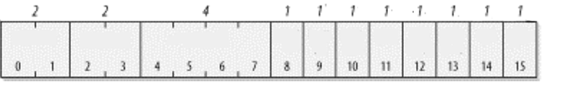
Önceki slaytta görülen RTS sinyalini göndermek için, Data katmanına bulunan MAC çerçevesine bağlı çerçeve kontrol sinyallerinden Type:01,Sub type:1011 olacak şekilde kurulur.
CTS sinyali için: Type:01,Sub type:1100
ACK sinyali için: Type:01,Sub type:1101, şeklinde olacaktır. Bu durum aşağıdaki şekilde gösterilmiştir.
802.11 MAC FRAME
Frame Control
Duration
/ID
Adres 1
Adress 2
Adress 3
Seq
ctl
Adress 4
Frame
Body
FCS
FRAME CONTROL
Protokol
Type
Sub Type
To Ds
FromDs
More Frag
Retry
Pwr Mngmt
More Data
WEP
Order
1
0
1
1
0
1
RTS
1
0
0
0
1
1
CTS
1
0
1
0
1
1
ACK
MAC çerçevesi ve Çerçeve kontrol

Slide 36
802.11 İçinde Üst Kademe Protokollerinin İşlevi
6
6
2
variable
4
Destination MAC
Source MAC
Type 0x800 (IP) 0x806(ARP))
IP Packet
FCS
Ethernet
Tekrar Hesapla
24 veya 30
Copy
Copy
802.11 MAC başlıkları
SNAP DSAP 0XAA
SNAP SSAP 0XAA
Control 0x03(UI)
RFC 1042 encapsuling
Type
IP packet
FCS
802.11
SNAP Header
802.11 içinde IP kapsüllemesi (Gast, 2002)
MAC adresleri kapsül çerçevesine eklenir, ve o zaman bir alt servis network protokol (SNAP) başlığı eklenir. SNAP başlıkları bir hedef servis Access point (DSAP) ile ve bir kaynak servis Access pointiyle başlar. Adreslerden sonra, SNAP kontrol başlıkları içerir. Yüksek seviye data bağlantı kontrolü (HDLC)’ne benzemektedir ve kontrol alanı numaralandırılmamış bilgi (UI) için 0x03’e kurulur.

Slide 37
Katmanlar arası veri akışı (Lim, Luo vd., 2006)
Yukarıdaki şekilde ulaştırma katmanından yola çıkan verinin kablosuz router’lardan geçerek hedefe ulaşması gösterilmektedir.

Slide 38

802.11e HİZMET BAKIŞ KALİTESİ ( QUALİTY OF SERVİCE OVERVİEW-QoS)
Bu konuda network sistemlerinde kalite servislerinin önemi üzerinde durulacaktır.
Görüntü ve Ses
NETWORK
Paketler
Paketler
Multimedya bilgisinin kavramsal olarak modellenmesi (Marsic, 2010)
Şekilde network üzerinde multimedya bilgisinin iletimi kavramsal olarak modellenmiştir. Burada kamera ve mikrofon gibi fiziksel ortamlardan alınan veriler network ortamında iletilmektedirler. İletim aşamasında kayıp vermeden yüksek veri oranıyla hedefe verileri iletmektir. Bu durumda kapasite ve gecikme sınırlamalarından servis kalitesi kavramı doğmuştur. Servis kalitesi ile veriler optimum dengeyle iletilmeye çalışılmaktadır. İlk başta bilgilerin nitelikleri değerlendirilir daha sonra ise servisler devreye girerek belirlenmiş öncelik sırasına göre hedefe iletilmektedir.

Slide 39
Örnek:
İletim Kanalı
Kaynak
Ortam
Hedef
Parametreler:
Kaynak bilgi oranı
İstatistiksel karakteristikler
Parametreler:
Servis kapasitesi
Servis kalite listesi
Bekletme seçimleri
Bilgi kaybı seçimleri
Parametreler:
Gecikme sınırlamaları
Bilgi kaybı toleransı
Servis kalitesinde önemli faktörler (Marsic, 2010)
Wi-Fi tarafından servis kalitesinin sağlanması için kablosuz medya (WMM) 802.11e standardı ile kullanılmaktadır. WMM, verileri ses, video, best effort ve arka plan olarak değerlendirerek öncelik sırasına göre veri trafiğini yönetir. Böylece IEEE 802.11e ile birlikte gelen yeni özellikler ile kablosuz ağlarda servis kalitesinin sağlanmaktadır.

Slide 40
BÜYÜKLÜKLERİNE GÖRE KABLOSUZ AĞLAR
Kablosuz ağlar kapsama alanlarına göre sınıflandırılabilmektedirler. Fakat Kablosuz ağ teknolojilerindeki gelişmeler ve kapsama alanını sınıflandırmadaki zorluklar nedeniyle sınırlandırma işlemini yapmayı zorlaştırmaktadır. Kablosuz iletişim ağları 4 sınıfa ayrılabilmektedir, bunlar:
Kablosuz Geniş Alan Ağları (Wireless Wide Area Networks, WWAN),
Kablosuz Metropol Alan Ağları (Wireless Metropolitan Area Networks,WMAN)
Kablosuz Yerel Alan Ağları (Wireless Local Area Networks, WLAN) ve
Kablosuz Kişisel Alan Ağları (Wireless Personal Area Networks, WPAN)

Slide 41
MAN
<15 km
MobileFi -802.20
1 Mb/s
MAN
<5 km
WiMAX – 802.16 a / e
70 Mb/s
LAN
<100m
WiFi – 802.11 a/b/g/n
1-300 Mb/s
PAN
<10m
Bluetooth-802.15.1
1 Mb/s
Zigbee – 802.15.4
250 kb/s
WiMedia-802.15.3
100-500mb/s
Kablosuz ağların büyüklüklerine göre sınıflandırılması (Howlader ve Kiger, 2007)

Slide 42
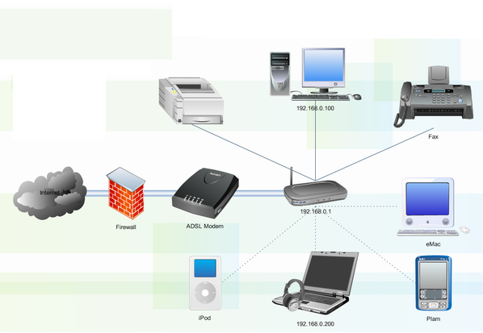
KABLOSUZ LAN STANDARTLARI
Kablosuz ağlar içinde önemli bir yere sahip olan LAN’lar genelde kafeterya, bina içi, iş yerleri vb. alanlarda 0-100m kapsama alanına bağlı olarak çalışmaktadırlar. İki yönlü olarak veri iletişim desteği sağlamaktadırlar. Fiziksel donanım olarak fiber optik veya bakır kablo yerine radyo frekansı veya kızılötesi ışınları kullanarak belirlenmiş alanda iletişim sağlamaktadırlar. WLAN sistemleri günümüzde hızlı bir şekilde gelişmekte ve yeni fonksiyonlar eklenmektedir. Kablosuz yerel ağlar, yaygın olarak Wi-Fi olarak adlandırılmaktadır (Wireless- Fidelity – Kablosuz Bağlılık), RLAN (Radio Local Area Network), WLAN(Wireless LAN) olarak adlandırılmaktadırlar.
Kablosuz ağ sistemi

Slide 43
WLAN sistemlerinde farklı teknolojilerde göze çarpmaktadır. Bunların başında, az da olsa kızılötesi (Infrared, Irda) teknolojisi de kullanılmaktadır. Kızılötesi sistemler; görünür ışığın hemen altındaki kızılötesi ışınları kullanarak veri iletişimi gerçekleştiren teknolojiye sahiptir. WLAN alanında kullanılan kızılötesi sistemi ile çalışan cihazlar muhakkak birbirlerinin görmelidirler. Ayrıca iletişim mesafesi de yaklaşık 10 metre olduğundan oldukça kısadır. Bu tür sorunları nedeniyle kızılötesi sistemler yaygın olarak kullanılmamaktadır.
Kablosuz WLAN çalışmalarında IEEE (Elektrik ve Elektronik Mühendisleri Enstitüsü-Institute of Electrical and Electronic Engineers) standart geliştirerek bu teknolojinin daha fonksiyonel olarak kullanılmasını sağlamıştır. İlk olarak IEEE 802 LAN/MAN standart komitesi 1997’de IEEE 802.11 standardını yayımlamıştır. Bu standarda göre 2.4 GHZ frekans bandında çalışmaktaydı. Aynı zamanda, FHSS(Frenquency Hopping Spread Spectrum) ve DSSS (Direct Sequence Spread) kullanmaktaydı ve 2 Mbps’e kadar data iletişimi gerçekleştirebilmekteydi (Agilent Technologies, 2005). 802.11 standardındaki temel amaç mevcut kablolu LAN’ların kablosuz hale gelmesini sağlamak ve kablolu sistemlerle mobil sistemleri uyumlu olarak çalıştırmaktır. Zaman içerisinde IEEE tarafından yayımlanan standardın başarılı olması ile 802.11x ile yeni standartlar yayımlanmıştır.

Slide 44
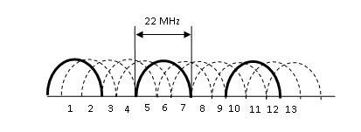
802.11 cihazları ISM bantlarını kullanmaktadır. İlk ISM bandı 900 MHz’di. Buna karşın ilk defa US’de kullanıldı. 2.4 GHz ISM band 802.11b ve 802.11g aygıtlarında kullanıldı. US’de 11 kanal tanımlamasına karşın, Avrupa 13 kanal tanımladı. Her bir kanalın bant genişliği her bir bandın merkezleri arasından 5 MHz olarak dağılmış 22 MHz’lik dağılıma sahiptir.
2.4 GHz bandda kanal tahsisi (Holt ve Huang, 2010)
Kanal | Frekans
 | Düşük | Yüksek
1 | 2.401 | 2.423
2 | 2.406 | 2.428
3 | 2.411 | 2.433
4 | 2.416 | 2.438
5 | 2.421 | 2.433
6 | 2.426 | 2.448
7 | 2.431 | 2.453
8 | 2.436 | 2.458
9 | 2.441 | 2.463
10 | 2.446 | 2.468
11 | 2.451 | 2.473
12 | 2.456 | 2.478
13 | 2.461 | 2.483
2.4 GHz bandda 802.11 kanal tahsisi (Holt ve Huang, 2010)

Slide 45
ÇİZELGE 5.2. 802.11x STANDARDININ SINIRLARI VE BAZI ÖZELLİKLERİ
802.11 x standardının sınırları ve bazı özellikleri (¹Holt ve Huang, 2010, 2CISCO Technical Presentation, 2007, ³Agilent Technologies, 2005, ⁴Redpine Signals, 2011)

Slide 46
DSSS (Direct Sequence Spread Spectrum) İletilen veriye, rastlantısal olarak belirlenmiş bir bit dizisi ile XOR(Özel-veya) işlemi uygulanır. DSSS tekniği 802.11b standardında kullanılan kodlama ve modülasyon yöntemidir. 802.11b standardında maksimum 11 Mbps veri oranında kodlama yapabilmektedir.
FHSS (Frequency Hopping Spread Spectrum), frekans atlamalı dağılmış spektrum olarak Türkçeye çevrilebilmektedir. 802.11 standardında FHSS ve DSSS teknikleri kullanılabilmektedir. Fakat, dezavantajlarından dolayı sonraki standartlarda tercih edilmemiştir. FHSS yayılmış kod modülasyonu için frekans kaydırmalı anahtar (FSK) kullanmaktadır. Aygıtlar kısa bir periyot için(bekleme süresi olarak bilinen) ortak bir frekans üzerinde iletmekte/almaktadırlar. Aygıtlar (iletim ve alımda) pseudo-random dizi içinde kanaldan kanala atlamaktadır. Farklı alıcı/iletici çiftleri aynı kanalda çarpışmaları en aza indirgemek için farklı bir pseudo-random dizi kullanmaktadır. . (Holt ve Huang, 2010)

Slide 47
OFDM (Orthogonal Frequency Division Multiplexing) Dikey frekans bölümleme çoğullama olarak ifade edilebilmektedir. Kanal sayısının fazla olduğu kablosuz ağ kurulumunda önemli bir tekniktir. Çünkü her bir kanal aslında bağımsız bir iletişim ortamıdır. OFDM’de 20 MHz’lik 8 tane çakışmayan kanal tanımlanmıştır. Kanalların her biri 52 alt taşıyıcıya bölünmüştür. Böylece belirli bir zamanda yapılabilecek bağımsız aktarım sayısı artırılmıştır. 54 Mpbs hıza ulaşmak için 64 QAM adlı mekanizma kullanılmaktadır.
MIMO (Multiplie Input Multiplie Output) Kablosuz haberleşme sistemlerinde gönderici ve alıcıda çoklu antenler sayesinde yüksek data hızlarına ulaşılabilmektedir. MIMO sistemleri çoklu antenleri ve iletici/alıcıda RF dizisini gerektirmektedir. Vericide anten/RF dizilerinin sayısı (nT) alıcıda (nR) aynı sayıda olmasını gerektirmemektedir. MIMO teknolojisi OFDM sistemlerinin çoklu dar bantları içinde iletilen sinyalleriyle uyumludur. MIMO-OFDM, yüksek veri oranları arayışı için araştırmacılar için önemli bir ilgi alanıdır. (Holt ve Huang, 2010)

Slide 48
IEEE 802.11b STANDARDI
802.11b, 802.11a ile aynı tarihte çıkmıştır. DSSS modülasyon tekniğini kullanmaktadır. 2.4 Ghz bandında 2400-2483.5 Mhz aralığında 11 Mbps’a kadar veri iletişim hızlarına sahip olabilmektedir. Dizüstü ve masaüstü bilgisayarlar da yaygın bir şekilde kullanılmıştır. Ancak zaman içerisinde diğer standartların üstün özellikleri kullanım oranlarını düşürmüştür. 802.11b standardının en büyük problemlerinden biriside enterferasyon olasılığıdır. Bu durum veri iletişim hızını düşürmekte yâda kopmalara neden olabilmektedir.

Slide 49
    IEEE 802.11a STANDARDI
OFDM modülasyon tekniği kullanarak 5 GHz frekans bandında 54 Mbps veri iletişim hızına sahiptir. Bu teknoloji 802.11b’ye göre daha üstün bir standarttır. 802.11b’de 11Mbps olan veri iletişim hızı 802.11a’da 54 Mbps’e çıkmıştır. Hızın artması ise videolarda kesintisiz görüntü elde etmede önemli olduğundan 802.11a standardında daha etkili sonuçlar elde edilebilmiştir. Radyo frekansları vericiden alıcıya doğru giderken OFDM tekniği sinyal iletiminde daha verimli sonuçlar doğurmaktadır. Çünkü OFDM sinyal yansımalarından daha az etkilenmektedir. 802.11b’ye göre kapasitesi daha yüksektir. 5 Ghz bandında enterferans yapmayan 12 kanal WLAN sistemleri için ayrılmıştır. 2,4 Ghz bandında ise sadece 3 kanal bulunmaktadır.
802.11a’da veri iletişim hızı 54 Mbps olduğu için 802.11b’ye göre 5 kat daha hızlıdır. 802.11b, Orthogonal Frequency Division Multiplexing (OFDM) modülasyon tekniğini kullanmakta ve 5 Ghz frekans bandında çalışmaktadır. Bu durum enterferans riskini 802.11b’ye göre düşürmektedir.

Slide 50
IEEE 802.11g STANDARDI
802.11b gibi 2.4 GHz bandında çalışmaktadır. Bu standart toplam 54 Mbps bant genişliği sunar. OFDM modülasyonunu kullandığından yüksek hızda çalışmaktadır. Bu modülasyon 802.11a standardında da kullanılmaktadır. 802.11g'nin dezavantajları 802.11b benzerleri ile aynı olup üst üste binmeyen sadece üç kanal kullanılması ayrıca yüksek frekans yayılımı yapan mikrodalga fırın gibi sistemlerden etkilenmesidir.

Slide 51
IEEE 802.11n STANDARDI
Yüksek bant genişlikli data, ses ve video uygulamaları için çok iyi sonuç veren bir standarttır.
5 kat daha yüksek veri hızı
Daha güvenilir ve tahmin edilebilir yorumlama
802.11 a/b/g alıcılarıyla uygunluk sağlayabilmektedir.
Temel olarak 802.11n Bileşenleri
Multiplie Input Multiplie Output (MIMO) Maksimum oranlı birleştirme (MRC) Radyo sinyalini şekillendirme Uzaysal çoklama | 40 MHz kanallar İki bitişik 20 MHz kanal tekil bir 40 MHz kanal oluşturmak için birleştirilmektedir. | Geliştirilmiş MAC verimi Tekil bir iletim içinde, paket toplama- paketleri birleştirme . Blok tanıma

Slide 52
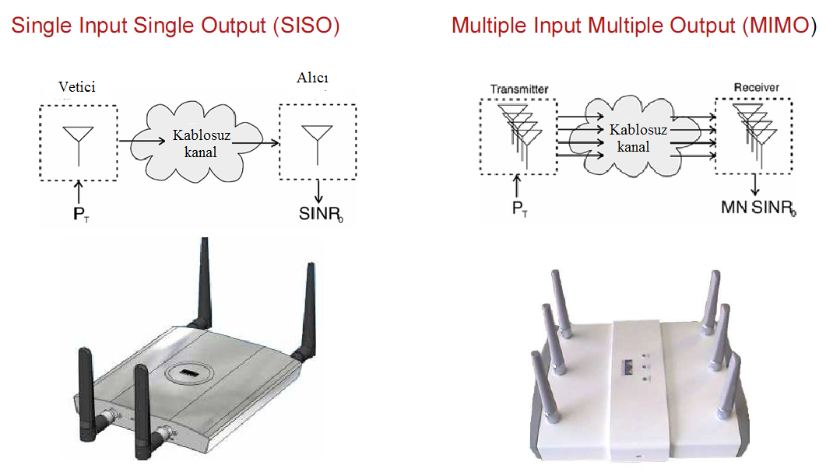
Yukarıda SISO ve MIMO türü haberleşme modülasyon türleri farklılığı ortaya koyulmuştur. SISO’ta tekil gelen tekil çıkar sistemiyle çalışmaktadır. MIMO’da gelen sinyallerinin hepsinin de işleme tabi tutulacağı temsili olarak gösterilmiştir. (CISCO Technical Presentation, 2007)

Slide 53
MIMO Sinyal İletimi

Slide 54
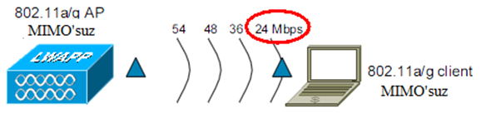
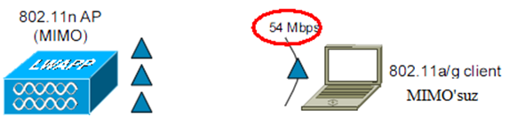
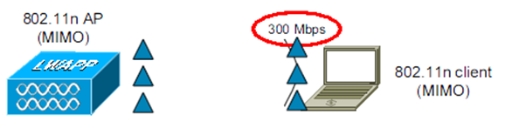
MIMO TÜM İSTEMCİLER İÇİN PHY DATA ORANLARI
Maksimum Oranda
Birleştirme (MRC)
Işın Birleştirme
Uzaysal Çoklama
Maksimum Oranda
Birleştirme (MRC)
Işın Birleştirme
Uzaysal Çoklama
Maksimum Oranda
Birleştirme (MRC)
Işın Birleştirme
Uzaysal Çoklama
MIMO Seçenekleriyle iletim hız değişimi (Cisco Technical Presentation, 2007)

Slide 55
40 MHz Kanallar ve Paket Toplama
40-MHz Kanallar: 802.11n 20 MHz ve 40 MHz genişlikte kanalları desteklemektedir. Geniş kanallar, AP başına daha fazla BW anlamına gelmektedir Bu durum yolun tek şeritten iki şeride çıkmasına da benzetilebilir.
20 MHz
40 MHz
20 MHz
802.11n
Üst başlığı
Data Ünitesi
802.11n
Üst başlığı
802.11n
Üst başlığı
Data Ünitesi
Data Ünitesi
Paket
Paket
Paket
Paket birleşimi olmadan
802.11n
Üst başlığı
Data Ünitesi
Paket
Paket
Paket
Paket birleşimli
802.11n’de paket birleştirme

Slide 56
802.11n’de 20/40 MHz operasyon (Marsic, 2010)
802.11n standardında iki bitişik 20 MHz kanal tekil bir 40 MHz kanal oluşturmak için birleştirilmektedir. Yukarıdaki şekilde bu yapı anlatılmaktadır. Görüldüğü gibi frekans 20 MHz’de ise üst kısım devrede, 40 MHz’ye geçildiğinde ise iki frekans bölgesi birleştirilerek 40 MHz bandına geçilecektir.

Slide 57
Çerçeve Formatları
PPDU
PPDU= PLCP protocol data unit
PSDU= PLCP service data unit
MPDU=MAC protocol data unit
MSDU= MAC service data unit
PLCP= physical (PHY) layer converange procedure
MAC=medium Access control
PSDU=MPDUMSDU
MSDU
PHY
PREAMBLE
PHY
HEADER
MAC
HEADER
DATA
FCS
(a)802.11 için çerçeve yapısı
2
2
6
6
6
2
6
2
4
0’dan 7955’e
4
FC
D/I
Adress-1
Adress-2
Adress-3
SC
Adress-4
QC
HT CONTROL
DATA
FCS
(b) 802.11 n link katmanı çerçeve formatı
Yukarıdaki şekilde 802.11 ve 802.11n için link katmanı çerçeve formatları verilmiştir. 802.11’in link katmanı ile karşılaştırıldığında HT Control alanının eklendiği ve çerçeve data kalıbının değiştiği göze çarpmaktadır. Çerçeve yapısının maksimum uzunluğu 7955 byte’dır ve tüm tüm 802.11n çerçeve uzunluğu 8Kbyte’dır.

Slide 58
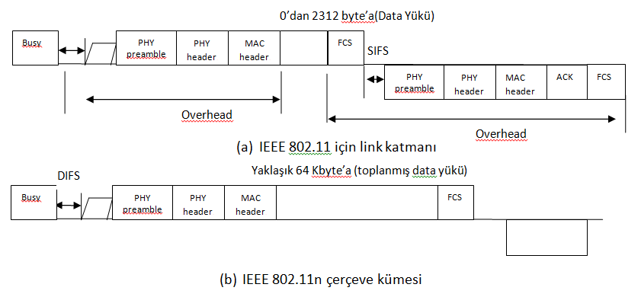
Çerçeve Yapıları
Çerçeve yapıları karşılaştırıldığında 802.11n’de yaklaşık 64 kByte’a çıkan veri miktarı dikkati çekmektedir. Bu faktör kendisini saniyede iletilen veri miktarının yüksekliği ile göstermektedir.

Slide 59
MAC Servİs Data Ünitesİ (MAC Service Data Units(MSDUs)) Kümesİ
MSDU kümesinin çerçeve formatları aslında çoğu mobil Access point’de kullanılmaktadır ve çoğu mobil alıcı protokol yığınları doğal çerçeve formatı olarak Ethernet kullanmaktadır. MSDU, 802.11n çerçevesi içinde paketler ve tekil bir hedefe ulaştırmak için Ethernet çerçevesinde toplar. Bu çok verimlidir çünkü Ethernet başlıkları 802.11 başlığından çok daha kısadır. Bu nedenle MSDU MPDU’dan daha verimlidir. MSDU kümesi A-MSDU ‘ya bağlanmış birkaç MSDUs’ya izin vermektedir. (Marsic, 2010)
Kaynak mobil bir aygıt olduğunda, toplanmış çerçeve Access pointe gönderilir, burada Ethernet çerçeveleri bileşenleri onların nihai hedeflerine sevk edilmektedir.

Slide 60
MAC Protokol Data Ünİtelerİ (MAC Protokol Data Units(MPDUs))
MPDU kümesi de tekil bir alıcıya iletmek için Ethernet çerçeveleri ekler, fakat 802.11n çerçeveleri içinde verileri dönüştürür. Normalde bu MSDU kümesinden daha az verimlidir, ama yüksek veri oranlarıyla daha verimli olabilmektedir, çünkü tasarlanan mekanizma blok onay çağırma özelliğine sahiptir.

Slide 61
A-MSDU = Ethernet çerçevesi kümesi (=PSDU 8 KB’a kadar)
Busy
DIFS
PHY preamble
PHY header
802.11n
MAC header
Subframe 1
…..
Subframe N
FCS
SIFS
ACK
MSDU subframe=Ethernet çerçevesi
Ethernet header
Data
Padding
MSDU kümesi
A-MPDU = 802.11n çerçeve kümesi (=PSDU 64 KB’a kadar)
Busy
DIFS
PHY preamble
PHY header
Subframe 1
RIFS
RIFS
Subframe N
SIFS
…..
MPDU
Block ACK
MPDU Delimiter
802.11n MAC header
Data
FCS
Padding
A-MPDU subframe
MPDU kümesi
MPDU kümesi tekil bir PPDU(PHY layer protocol data unit) içine birkaç MPDUs kümesi dahile edebilir. MPDU çerçeve kümesi şeklinden de görüldüğü gibi A-MPDU, MPDU sınırlayıcıların (delimiters) sayısı kadardır. Bunun haricinde bir A-MPDU içinde A-MPDU alt çerçevesinde son sırada bulunan padding byte, alıcının tarifini yapmayı kolaylaştıcı 4 byte uzunluğuna sahip olarak eklenmektedir.

Slide 62
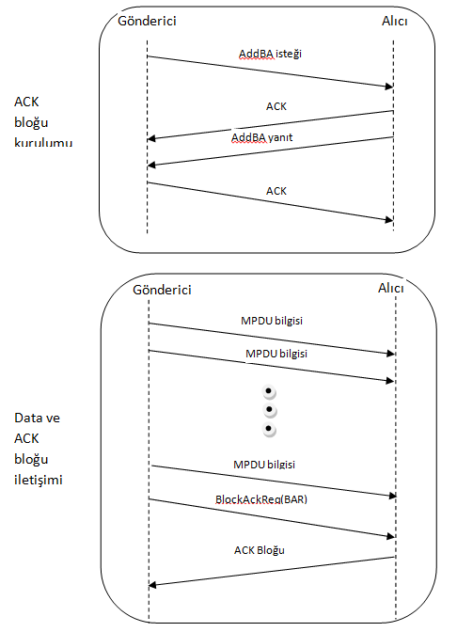
Haberleşmeye başlama, data iletimi ve 802.11n blok onayın iptali
DelBA İsteği
Ack Bloğu Teardown
ACK
(Marsic, 2010)

Slide 63
802.11 KABLOSUZ AĞLARINDA GÜVENLİK PROTOKOLÜ
802.11 standardına sahip kablosuz ağların kullanımları giderek yaygınlaşmaktadır. Bununla birlikte bu ağları kullanan sistemlerde zaman içerisinde güvenlik problemleri ortaya çıkmaya başlamıştır. Bunun için güvenlik konusunda farklı şifreleme algoritmaları geliştirilmiş olup çeşitli kablosuz ağ uygulamalarında kullanılmaya başlanmıştır. Kablosuz ağ kullanan sistemlerde güvenlik önlemleri konusunda, IEEE, 802.11i standardı geliştirilmiş. Bu standart çerçevesinde çeşitli şifreleme algoritmaları geliştirilmiş, yetersiz algoritmaların yerini daha kuvvetli algoritmalar almıştır. Böylece kablosuz ağlarda güvenli bir ortam sağlamaya çalışılmaktadır. Bu güvenlik politikaları, WEP, WPA, WPA2, 802.1X kimlik doğrulaması olmak üzeredir. Kablosuz güvenlik protokolleri Data Link katmanında bulunmaktadır.

Slide 64
TCP/IP
IPX
Apple/Talk
Üst Katman
IP/ARP Encapsulation
(RFC 1024)
IEEE 802.11H Bridge Tunneling
IEEE 802.2 Lojik Bağlantı Kontrolü
Data Link Katmanı
IEEE 802.1 Bridging
IEEE 802.11 Media Access Sub-Layer
WEP
WPA
WPA2
FHSS
802.11 2M bps
DSSS
802.11 2 M bps
HR/DSSS
802.11b
HR/DSSS 802.11g
OFDM 802.11g
54 Mbps
MIMO 802.11n
300 Mbps
OFDM 802.11a
54 Mbps
Fiziksel Katman
2.4 GHz ISM Band
5 GHz ISM
Güvenlik protokollerinin OSI modelindeki yeri (Lashkari, Danesh, vd., 2009)

Slide 65
    WEP (Wired Equivalent Privacy)
WEP, 802.11 kablosuz ağ güvenlik standartlarındandır. WEP’in temel görevi radyo dalgaları üzerinden bilgilerin kurulan algoritma ile şifrelenmesini sağlamaktır. WEP, eylül 1999’da 802.11 standardının bir parçası olarak onaylanmıştır. WEP’te kullanılan anahtar veri uzunluğu 40 yada 104 bittir.
Sonraki slayttaki şekilde örnek bir WEP şifreleyicisi ve çözücüsü görülmektedir. Burada, 24 bitlik başlangıç vektörü (IV), 40 bitlik paylaşılan anahtara eklenir. Bu anahtar bilgisi ile RC4 algoritması kullanılarak şifrelenecek veriyle aynı boyutta akış şifresi elde edilmektedir. IV vektörünün değişmesi ile her seferinde farklı akış şifreleri elde edilmektedir. Elde edilen akış şifresi ile Paket ex-or işleminden geçirilerek şifreli metin hazırlanmış olur. Böylece gönderilecek veri hazırlanmış olur.

Slide 66
Radyo vericisi
AP
IV Jenerasyon Algoritma
24 bitlik IV
Paylaşılan anahtar
Sıralanmış IV ve Key
Paket Başına Anahtar
RC4 Algoritması
RC4 Algoritması
Paket Başına Anahtar
Sıralanmış IV ve Key
Paylaşılan anahtar
Yük
Anahtar akışı
Anahtar akışı
CRC Algoritma Üreteci
Şifreli
CRC
Yük
Düz giriş
Düz çıkış
CRC
Yük
+
+
Yüklü bitler anahtar akışıyla XOR işlemine tabi tutulur
Paket
Paket
WPA ile text’in şifrelenmesi(Scarfone, Dicoi, 2008)
WEP’te kullanılan RC4 şifreleme algoritmasındaki zayıflıklar, anahtar yönetim mekanizmasının olmaması ve 24-bit initialization Vector(IV) kullanımının tekrarlanan şifreleme dizilerinde kullanılması yeterince gizlilik sağlayamamaktadır. Bu ve benzeri açıklardan dolayı WEP artık önerilmemektedir. Çünkü WEP güvenliğini kırmak göreli olarak daha kolaydır. (www.microsoft.com)

Slide 67
    Wi-Fi Korumalı Erişim (WPA)
WEP standartlarından RC4 algoritmasında bulunan güvenlik açıklarını kapatmak için Wi-Fi Alliance WPA’yı oluşturmuştur. WPA bilgiyi şifreler ve ayrıca ağ güvenliği anahtarının değiştirilip değiştirilmediğini de denetler. Ayrıca WPA, yalnızca yetkili kişilerin ağa erişebilmesini sağlamaya yardımcı olmak için kullanıcıların kimliğini de doğrular. WPA, TKIP (Temporal Key Integrity Protocol- Tekli şifrelemede Geçici Anahtar Bütünlüğü Protokolü) ‘i desteklemektedir. TKIP, kablosuz aygıtların şifreleme işlemlerini daha güçlü bir şekilde gerçekleştirmektedir. TKIP şifreleme anahtarları belirlendikten sonra, güvenlik yapılandırmasının doğrulanması, şifreleme anahtarının eşzamanlı olarak değiştirilmesi özellikleri ile WEP’e göre üstünlük sağlamaktadır. WPA’da Anahtar uzunluğu olarak 128 bit kullanılır. WPA’ da daha güçlü olan MIC(Message Integraty Code) mekanizması ile sağlanır. WPA’da anahtar yönetimi için 802.1x kullanılır. Kimlik doğrulama için WPA, 802.1x EAP ile güçlü bir yöntem kullanılmıştır.

Slide 68
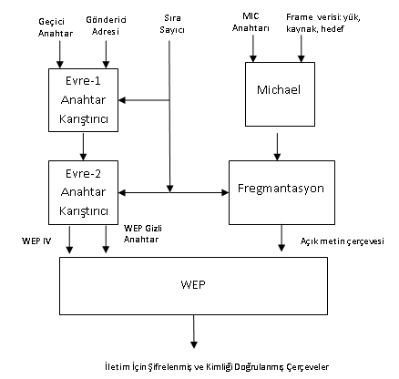
TKIP’de veri şifreleme (Mertkan ve Buluş, 2009)
WEP IV: Wired Equivalent Privacy Inıtialization Vector,
MIC– Message Integrity Check

Slide 69
TKIP’in temel özellikleri:
TKIP’te her çerçeve için bir RC4 anahtarı üretmektedir. Her bir anahtarın üretildiği sürece, anahtar karıştırma denmektedir,
Çerçevelerin sıra sayaçları vardır,
TKIP, Michael denilen hashing algoritması kullanmaktadır,
Çerçevelerin çalınmasına karşı güvenlik için geliştirilmiş önlemlerde içermektedir,
TKIP’te anahtarlar güçlüdür ve IV 48 bite çıkarılmıştır,
IV(Initialization Vector) hem paketlere sıra numarası vermek, hem de her paket için tek kullanımlık anahtar üretmede de kullanılmaktadır,
Anahtar uzunluğu 128 bite çıkarılmıştır
Bir MIC anahtarı michael’le, yapısal içeriğini korumaktadır. Kurulmuş olan bu sistemle, MIC anahtarı ile AP’den istemci arasındaki MIC anahtarından farklıdır. Verici adresi, TKIP’e bir giriş rolü oynar. Verici adresi çerçeveden sağlanmaktadır. Giriş sinyalleri ile devrede işlenir ve WEP bloğundan geçirilerek güçlü bir şifreleme sağlanır. (Mertkan ve Buluş, 2009)
İki tür WPA kimlik doğrulaması vardır: WPA ve WPA2. WPA tüm kablosuz ağ bağdaştırıcıları ile çalışmak üzere tasarlanmıştır, ancak eski yönlendiriciler veya erişim noktalarıyla çalışmayabilir.

Slide 70
    802.1x
802.1X kimlik doğrulaması 802.11 kablosuz ağlarının ve kablolu Ethernet ağlarının güvenliğini artırmaya yardımcı olabilir. 802.1X kullanıcıları doğrulamak ve ağ erişimi sağlamak için bir kimlik doğrulama sunucusu kullanır. 802.1X, kablosuz ağlarda, Kabloluya Eşdeğer Gizlilik (WEP) veya Wi-Fi Korumalı Erişim (WPA) anahtarlarıyla birlikte çalışabilir. Bu kimlik doğrulama türü genellikle çalışma alanı ağına bağlanırken kullanılır

Slide 71
    WPA-2 Şifrelemesi (IEEE 802.11i)
IEEE 802i güvenlik standardı, WEP’in zayıf noktalarına önlem olarak ortadan kaldırmaya yöneliktir. AES (Advanced Encryption Standard) şifreleme algoritmasının Counter Mode with Cipher Block Chaining Message Authentication Code Protocol (CCMP) modunda şifreleme ve kimlik doğrulama/yetkilendirme için 802.1x’in kullanımını önermektedir. AES şifreleme algoritması RC4 algoritmasıyla kıyaslandığından çok daha güvenlidir.
WPA2, WPA'ya göre daha güvenlidir, ancak bazı eski ağ bağdaştırıcılarıyla çalışmaz. Bu, WPA-Kuruluş veya WPA2-Kuruluş olarak adlandırılır. Ayrıca, her kullanıcıya aynı parolanın verildiği önceden paylaştırılan anahtar (PSK) modunda da kullanılabilir. Bu, WPA-Kişisel veya WPA2-Kişisel olarak adlandırılır

Slide 72
Diğer Kablosuz Ağlar
1. Zigbee
IEEE 802.15.4 standardına bağlı olarak çalışan bir Kablosuz algılayıcı ağı (Wireless Sensor Network, WSN) teknolojisi’dir. Zigbee bu standart tarafından belirlenmiş olan özellikleri taşımaktadır.
PAN’lar için geçtiğimiz yıllara kadar iki temel standart bulunmaktaydı. Bunlar: Bluetooth ve WiFi olmak üzereydi. Endüstride de temel olarak kablosuz iletişim sırasında daha az karmaşıklık ve birçok durumda pil ömrünün neden olduğu sorunlara çözüm getirmesi özellikleri ile öne çıkmaktadır. (Lee, Su, vd., 2007) Zaman içerisinde IEEE 802.15.4-2003 temel alınarak ve daha sonra ZigBee Alliance’ın aralık 2004’te devreye girmesiyle PAN ağlar içerisine girmiştir.

Slide 73
Zigbee Karakteristik değerleri (Qu, Wang vd., 2010)
Karakteristik | ZigBee
IEEE tipi | 802.15.4
İşlem Frekansı | 868 MHz, 902- 928 MHz, 2.4 GHz- ISM
Data Oranı | 20 -250 kb/s
Nominal TX gücü | -25-0 dBm
Nominal aralık | 10-75 m
Hücre düğümleri’nin maksimum sayısı | 65000
ZigBee, PAN’da ki radyo iletişimi ile ara bağlantısı sağlanan cihazları ve temel alınan protokolü tanımlamaktadır. ZigBee CSMA/CA ortam erişimi mekanizmasını kullanmaktadır. (Callaway, Gorday vd., 2002) Çalışma menzili, 10 ile 75 metre arasında değişmektedir. (Qu, Wang vd., 2010)
ZigBee teknolojisi temel olarak dört temel topolojiyi kullanır: Peer-to to-Peer (P2P), Star, Mesh ve Cluster Tree olmak üzeredir. Bunlar aşağıdaki şekilde de görülebilmektedir.

Slide 74
Zigbee teknolojisinde kullanılan ağ türleri
ZigBee teknolojisi geniş çaplı ağların daha düşük maliyetle kurulmasını sağlayabildiği gibi kontrol ağları uygulamalarında da kullanılabilmektedir. Zigbee teknolojisi mesh ağı teknolojisini de desteklemektedir.
İlk zamanlar askeri amaçla kullanılan kablosuz algılayıcılar; zamanla maliyetlerinin düşmesi ile birlikte çok yaygın olarak kullanılmaya başlamıştır. Algılayıcı ağlar temel olarak nem sıcaklık basınç, ışık ve hareketlilik gibi durumsal değişiklikleri takip etmek için değişik yapılara sahip olabilmektedir. Savunma sanayinde uçaklarda mevcut donanım bilgisine ulaşmak, düşman askerlerini izlemek, çevresel değişiklikleri izlemek gibi yerlerde kullanılabilmektedir. Bunlara ek olarak, bina içinde kablosuz haberleşmeyi gerçekleştirmek için kullanılabilir bir teknolojidir.

Slide 75
Bluetooth
Bluetooth, kablo bağlantısı ile veri iletişimini ortadan kaldıran kısa mesafe Radyo Frekansı (RF) teknolojisinin adıdır. (Lee, Su, vd., 2007) Kablosuz kişisel alan ağları (WPAN) içinde çalışmakta olup IEEE tarafından belirlenmiş olan 802.15.1 standardını kullanmaktadırlar.
Bluetooth sisteminin çalışması kumandalarda kullanılan sistem infra-red (IRDA- kızıl ötesi olarak da bilinmektedir) teknolojisine dayanmaktadır. Bluetooth teknolojisi sayesinde Mouse, klavye, printer gibi cihazlar kablosuz şekilde bilgi transferini gerçekleştirebilmektedirler. 2.4 gigahertz (GHz)’den 2.485 GHz’e kadar giden aralıkta lisanssız olarak kullanılmaktadır. Bluetooth, modülasyon olarak FHSS(frequency hopping spread spectrum)’yi kullanmaktadır. FHSS ile interferens ve iletim hataları azalmakta ve iletim güvenliği artmaktadır. FHSS teknolojisiyle, Bluetooth cihazları arasında iletişim data/ses linklerinde saniyede 1600 kez ve sayfa taramalarında saniyede 3200 kez değişen frekans aracılığıyla, 79 farklı radyo kanalı kullanmaktadır( Scarfone ve Padgette, 2008).

Slide 76
Bluetooth aygıt sınıflarına göre güç gereksinimleri
Tip | Güç | Güç Seviyesi | Kapsama Alan Sınırları
Sınıf 1 | Yüksek | 100 mW (20 dBm) | 91 metreye kadar
Sınıf 2 | Orta | 2.5 mW (4 dBm) | 9 metreye kadar
Sınıf 3 | Düşük | 1 mW (0 dBm) | 1 metreye kadar
Bluetooth versiyon 1.1 ve 1.2’de 1 megabite kadar aktarım hızı belirtilmekte iletilen veri (throughput) saniyede yaklaşık 720 kilobit’e ulaşmaktadır. Bluetooth versiyon 2.0 + Enhanced Data Rate (EDR) ve 2.1 + EDR veri oranı 3 Mbps belirlenmiş olup iletilen veri yaklaşık (throughput) 2.1 Mbps ‘dir.
Bluetooth karakteristikleri (Qu, Wang vd., 2010)
Karakteristik | Bluetooth
IEEE tipi | 802.15.1
İşlem Frekansı | 2.4 GHz ISM
Data Oranı | 1 Mb/s
Nominal TX gücü | 10 dBm
Nominal aralık | 10-100 m
Hücre düğümleri’nin maksimum sayısı | 8

Slide 77
Bluetooth iki bağlantı topolojisine sahiptir:
Piconet
Scatternet
Piconet
Bluetooth ağları sekiz cihaza kadar birlikte “master- slave” durumunda bir ağ oluşturabilirler ki buna “pikonet” (piconet) denilmektedir. Birbirlerinin kapsama alanı içerisinde bulunan Bluetooth birimleri noktadan noktaya ya da noktadan çok noktaya bağlantı kurabilirler. İki veya daha fazla bluetooh birimi birbiriyle bağlantı kurduğunda bunlar bir şebeke oluştururlar ve Bluetooth standartlarında bu şebekeye ‘piconet’ adı verilir. Pikonetler yedi aktif slave durumunda ve 255 aktif olmayan cihaza bağlanabilmektedir. (Scarfone ve Padgette, 2008) Piconet, master - slave ilişkisiyle kablosuz ağ zincirini belirlenmiş olan kurallar dahilinde oluşturabilmektedir.
Bir piconet, bir veya daha fazla bağlı olan Bluetooth ile WPAN ağı oluşturmaktadırlar (Lee, Su, vd., 2007). Piconet bağlantısı sonraki slaytta verilmiştir. Bluetooth teknolojisini kullanan cihazlar, ad-hoc biçimiyle bağlantı kurmaktadırlar. Bir frekans atlamalı kanal, master olarak her bir piconetin adresi üzerinden tanımlıdır.

Slide 78
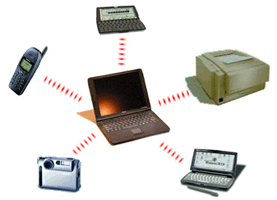
Piconet Bağlantı Sistemi
Scatternet
Birden fazla Piconet’in birbirine bağlanmasıyla oluşan şebeke yapısına Scatternet adı verilir. Scatternet yapısı kullanılarak ağ içerisindeki birim sayısı attırılabilir ve daha geniş bir kapsama alanı elde edilebilir.

Slide 79
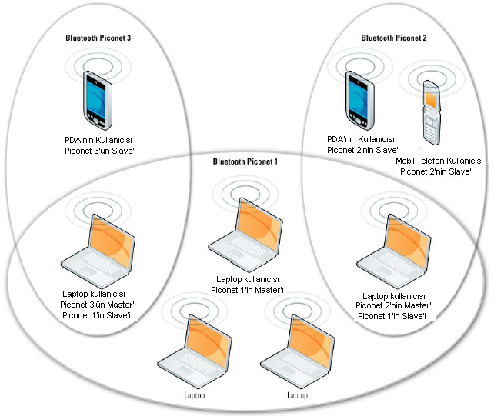
Scatternet Bağlantı Sistemi

Slide 80
    UWB
UWB teknolojisi kapalı ortamlarda, kısa mesafeli yüksek hızlı iletişimle dikkatleri çekmektedir. UWB’nin en dikkat çekici özelliklerinden birisi de bant genişliğinin, ev ağı içinde ses ve video sunumlarında 110Mbps(480 Mbps’e kadar)’in üzerinde olmasıdır (Lee, Su, vd., 2007). Birleşik devletler ve Federal iletişim komisyonu (FCC) 2002’de UWB için frekans tahsisi yapmış, Elektronik iletişimleri komitesi (ECC TG3) Avrupa’da UWB için bir yönetmelik düzenleme çalışmasını yürütmüştür. UWB teknoloji 7,5 GHz gibi aşırı bant genişliğini, kısa mesafede düşük güç ile kullanır. IEEE 802.15.3a grubu UWB teknolojinin standardını oluşturmaktadır.

Slide 81
UWB karakteristikleri (Lee, Su, vd., 2007)
Uzaysal kanal kapasitesi bakımından (birim kare başına birim saniyedeki bit sayısı,bit/s/m2) IEEE 802.11.ve Bluetooth gibi diğer kısa mesafe kablosuz teknolojilerinden daha üstün performans göstermektedir. Araştırmacılar tarafından sunulan iki çeşit UWB tekniği mevcuttur. Birincisi Doğrudan Dizili Ultra Genişbant (DS-UWB) diğeri ise Çoklu Bantlı Dik Frekans Bölmeli Çoklama (OFDM) tekniğidir. DS-UWB tek taşıyıcılı bir teknik olmasına karşın OFDM çoklu taşıyıcılı bir tekniktir.

Slide 82
    WiMAX
WiMAX (Worldwide Interoperability Microwave Access) dünya genelinde sistemlerin birbiriyle uyumlu halde çalışıp mikrodalga erişim sağlaması amacıyla geliştirilen teknolojidir. WiMAX, 802.16x ve ETSI HiperMAN standartlarına dayanan geniş bandda kablosuz ağlara erişmek için kullanılan teknolojidir. Sabit geniş band teknolojisinin kurulumunun zor olduğu yerlerde, yâda şehirlerde hizmet veren şirketlerin kendi bölgesel şebekeleri arasında hızlı ve güvenilir haberleşme altyapısı oluşturmasını sağlar. Bir başka deyişle WiMAX, Metropol Ağ temeli üzerine kurulmuş teknolojidir. IEEE 802.16 standardı ve uygulanan teknoloji WiMAX ile yüksek veri iletim hızlarında büyük kapsama alanlarında çok sayıda kullanıcıya hizmet verilmesi hedeflenmektedir.

Slide 83
IEEE 802.16 standardı sayesinde ve WIMAX ile yüksek veri iletimi ile kablosuz ağlara geniş bir alanda çok sayıda kişiye hizmet vermek amacı ön plana çıkmaktadır. Buna paralel DSL yada Wi-Fi teknolojilerinin ulaşamadığı yerlerde kablosuz haberleşmenin sağlanması hedeflenmektedir. Amaçlardan biriside, WiMAX ağlarla hücresel ağlarla kablosuz ağların (Wi-Fi) birlikte çalışmasını da sağlamaktır
IEEE 802.16 Standartları (Mohammed, Zaki vd., 2010)
 | IEEE 802.16 e-2005 | IEEE 802.16 2004 | IEEE 802.16a | IEEE 802.16- 2001
Tamamlanış | Aralık 2001 | Ocak 2003 | Haziran 2004 | Aralık 2005
Spektrum | 10 – 66 GHz | 2 – 11GHz | 2 – 11 GHz | 2-6 GHz
Propagasyon/ Kanal Durumu | LOS | NLOS | NLOS | NLOS
Modülasyon | 134 Mbps (28 MHz Kanallama) | 75 Mbps (20 MHz Kanallama ) | 75Mbps (20 MHz Kanallama) | 5 Mbps (5 MHz Kanallama)
Modülasyon | QPSK, 16-QAM, (isteğe bağlı UL) ,64-QAM (isteğe bağlı) | BPSK, QPSK, 16-QAM, 64-QAM, 256-QAM (isteğe bağlı) | 256 Alttaşıyıcılı OFDM, BPSK, QPSK, 16-QAM, 64-QAM, 256-QAM | Ölçülendirilebilir OFMA, QPSK, 16-QAM 64-QAM, 256-QAM (isteğe bağlı)

Slide 84
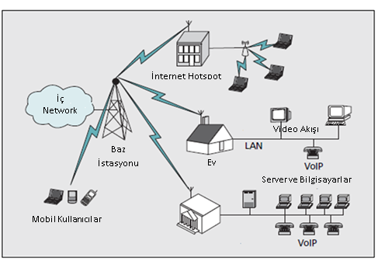
WiMAX ve Wi-Fi karşılaştırması (Mohammed, Zaki vd., 2010)
 | Wi-Fi | WiMAX
Standard | IEEE 802.11 | IEEE802.16
Kanal genişliği | 20 Mbps’de sabit | Değişken ≤28 Mbps | Değişken ≤20 Mbps
Spektrum | 2.4/5.2 GHz | 10-66 GHz | 2-11 GHz
Data Oranı | 2/54 Mbps | 240 Mbps | 70 Mbps
Genişlik | 100m | 12-15 km | 1-7 km
WiMEX kurulumu (Li ve Quin, 2007)

Slide 85
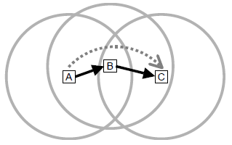
    Mesh Network
Gelecekte kullanılacak servis yapıları, yüksek veri oranlarına cevap vermeye, gönderilen ve alınan verilerde istenilen standartları esnek bir şekilde düşük maliyet ve ekipmanla karşılamaya ihtiyaç duyacaktır. İşte bu noktada Kablosuz Mesh Ağlar (Wireless Mesh Networks - WMNs) teknolojisi ortaya çıkmıştır. Yeni bir teknoloji olup mobil ağlar içinde önemli bir yer edinmiştir.
Bir multihop kablosuz ad hoc ağ içinde, mobil düğümleri Access point veya baz istasyonlarının yardımı olmaksızın bir networkte işbirliği içinde görev yapan önemli ağ türlerindendir. Mobil düğümleri yerine, her biri için sonraki paketler, birbirlerinin direk kablosuz iletişim sırasının ötesinde müsaade edilen sonraki emsal mobil düğümlerin sayısı aracılığıyla mümkün olabilir multihop rotaları üzerinden iletişim kurarlar. Aşağıdaki şekilde A B üzerinden C ile iletişim kurmaktadır.
Örnek kablosuz mesh network (Marsic, 2010)

Slide 86
WMNs’in temel özellikleri:
Kablosuz ağlardaki problem çözme yöntemlerinin uygulanması ile birden fazla düğümden paketleri göndererek kayıp oranı minimuma indirilebilir,
Ağa sonradan eklemeler yapılabilmektedir,
Var olan kablosuz ağ teknolojileriyle uyumludur,
Düğümler hareketlerinde serbestliğine sahip olduklarından dinamik yapıya sahiptirler,
Tüm düğümlerin bir yönlendirme protokolüne katılması gerekir.

Slide 87
KABLOSUZ SİSTEMLERDE YAYGIN OLARAK KULLANILAN CİHAZLAR
Kablosuz iletişimi gerçekleştirebilmek için çeşitli firmalar tarafından yetenekli cihazlar tasarlanmaktadır. Bu konuda yaygın olarak kullanılan kablosuz iletişim sistemleri incelenecektir.
Erişim Cihazları (Access Point-AP)
Erişim noktası (AP) kablosuz LAN sistemlerinin kurulumunda önemli bir yeri olan ve kapsama alanı dahilinde tüm trafiği denetlemektedir. AP üzerinde bulunan anten yada antenlerle havadan kablosuz erişimi, kablolu ağa bütünleştirme işlemini de Ethernet gibi LAN teknolojisi ile yapmaktadır.
AP cihazlarında dikkat edilecek özellikler:
Desteklediği standartlar (802.11a/b/g/n…)
Desteklediği modülasyon türü (OFDM, 16-QAM, 64-QAM …)
Veri transfer hızı ( Mbps)
Ağ bağlantı türü (Infrastructure ve Ad-hoc).

Slide 88
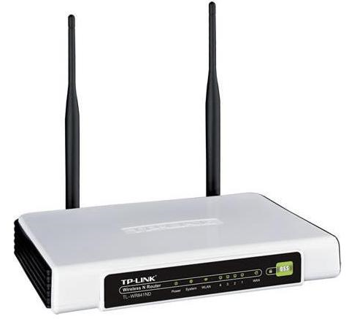
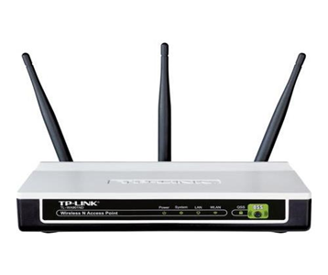
Çalıştığı frekans aralığı (GHz türünden)
Cihazın iletim gücü (dBm)
Alıcı Hassasiyeti (dB)
Dış anten tipi (adet, Kazanç dBi)
Desteklediği güvenlik modları (WEP, WPA, WPA2 …)
Kapalı ve açık alanda çalışma menzili
AP cihazları

Slide 89
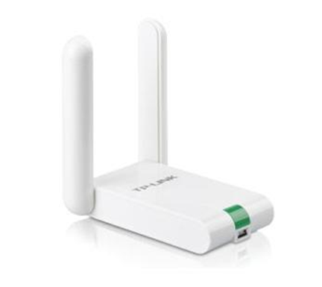
  Kablosuz Ağ Adaptörleri
Günümüzde, üretilen dizüstü bilgisayarların tamamına yakınında üzerinde kablosuz ağ erişimi bulunmaktadır. Daha eski bir model bilgisayarlarda, Wi-Fi, IEEE 802.11b/g/a/n yâda WLAN adaptör gibi farklı isimlerle satılan PCMCI veya USB adaptörlerle kablosuz ağlara girilebilmektedir.
Kablosuz ağ adaptörleri

Slide 90
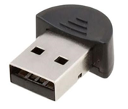
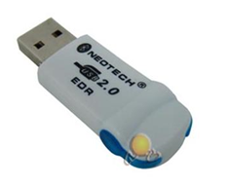
  Bluetooth Aygıtı
Çoğu dizüstü bilgisayarda tümleşik olarak bluetooth aygıtı bulunmakla birlikte, haricen de bilgisayara takılabilen bu aygıtlarla bluetooth ağına girilebilmektedir.
Bluetooth aygıtları alınırken:
Açık ve kapalı alanlardaki menzil uzaklığı, frekans aralığı, data transfer hızı vb. özelliklerine dikkat edilmelidir.
Bluetooth aygıtları

Slide 91
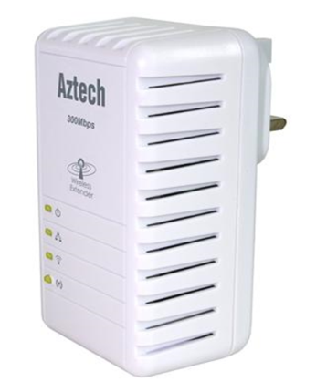
  Ağ Genişletici Adaptör
Router yada AP’nin ulaşamadığı alanlarda da kablosuz bağlantı sinyalini taşıyarak mevcut kablosuz alanı genişleten aygıtlardır. Bu sistemler uyumlu oldukları kablosuz ağ standartlarına (802.11 b/g/n) bağlı olarak genişletilmiş kapsama alanı içinde kablosuz veri aktarımını gerçekleştirebilmektedir. Üzerlerinde bulunan LAN portları sayesinde kablolu modemleri kablosuz hale getirebilmektedir. MIMO teknolojisine sahip olanlar kablosuz alandaki kör noktaları azaltır ve kablosuz alanı genişletir. Aynı zamanda WEP, WPA, WPA-2 128-bit şifreleme özelliklerine de sahip olabilmektedir.
Ağ genişletici adaptör

